Slide 1



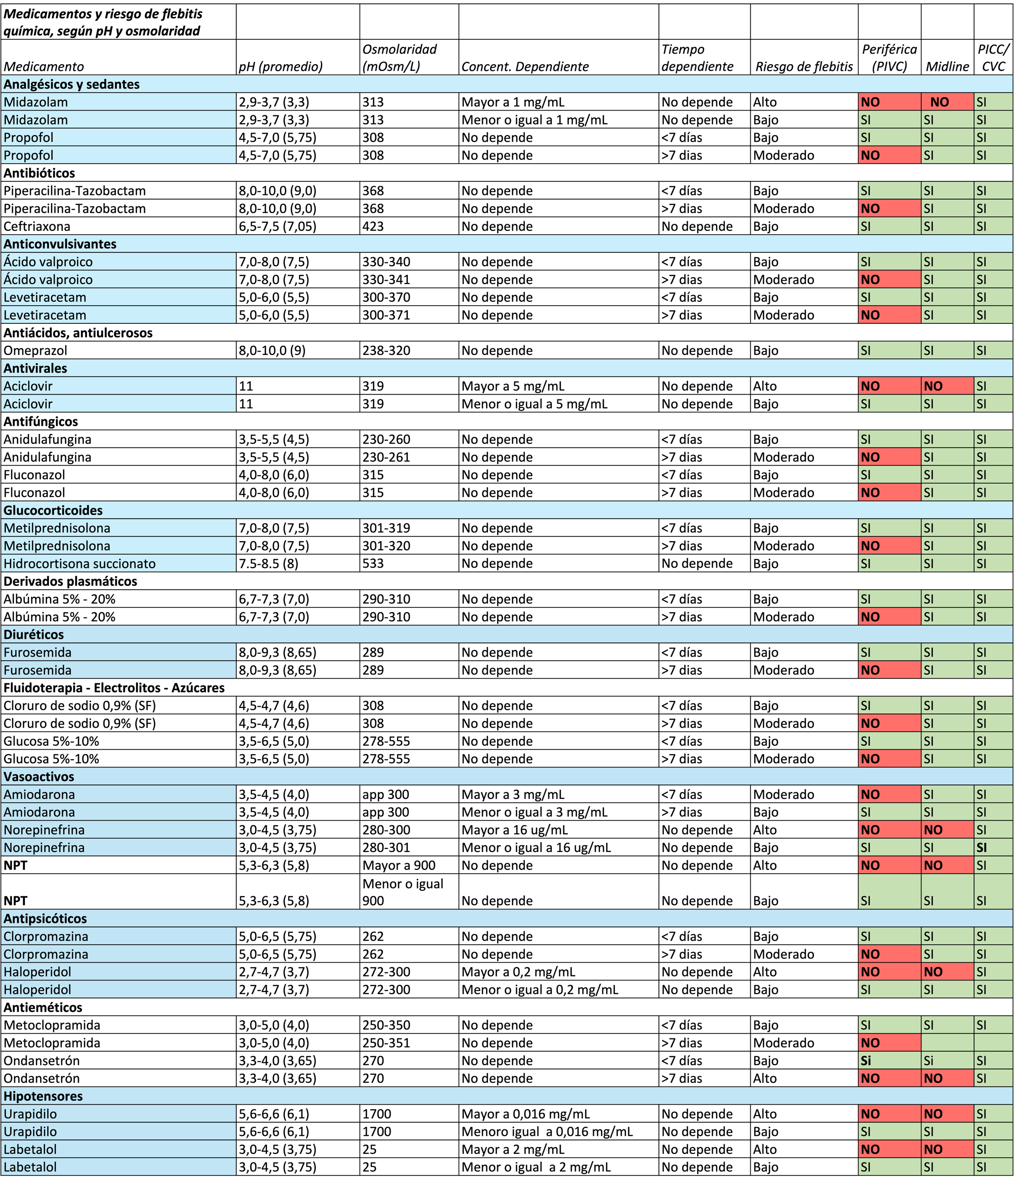
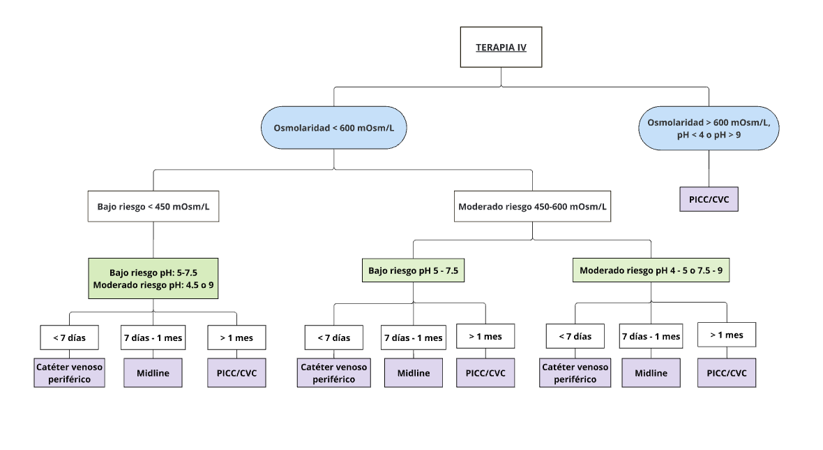



Introducción:
En el manejo de pacientes criticamente enfermos se requiere la administración de múltiples soluciones de medicamentos, que por sus carcteristicas físico-químicas o por sus prolongados tiempos de administración pueden producir complicaciones, como es la flebitis. La eleccion de un determinado tipo de acceso vascular basado en el conocimiento de las caracteristicas del farmaco a administrar, permite realizar terapias más seguras.
ELECCIÓN DE ACCESOS VASCULARES EN PACIENTES CRÍTICOS DETERMINADO POR EL RIESGO DE FLEBITIS DE LOS FARMACOS
Autor: Francisco Álvarez, Carolina Gallardo
Coautores: Carolina Gallardo, Mario Bruna, Eduardo Kattan, Nicolás Severino, Sebastian Álfaro.
Objetivo:
Determinar el potencial riesgo de flebitis de los medicamentos más utilizados en pacientes críticos, en función de sus propiedades fisicoquímicas y duración de las terapias.
Método:
Se realizó una búsqueda de información comprendida entre los años 2010-2023 en idioma inglés y español en bases de datos como Pubmed, Google escolar y en fichas técnicas de los fármacos, utilizando palabras claves como pH, osmolaridad, concentración y tiempo dependiente de aquellos medicamentos más comúnmente utilizados en UCI. La información recopilada fue organizada en una tabla ( Tabla 1 ) según familias farmacológicas y se clasificó el riesgo de flebitis según el algoritmo propuesto por Manrique-Rodriguez et al (Figura 1) asignando color verde si es segura la adminstración o color rojo si no lo es.
Resultado:
En la tabla 1 se muestra un extracto de la muestra total analizada. De los 61 fármacos, el 32.7% son de alto riesgo, y se recomienda la utilización exclusiva de CVC o PICC. Fármacos con osmolaridad mayor a 600 mOsm/L corresponden al 13.1% y con pH extremos (menor a 4 o mayor a 9) al 18.0%. En ambos casos la recomendación es la administración por CVC o PICC. Por otro lado, el 62.2% de los fármacos dependen del tiempo y el 27.8% dependen de la concentración, propiedades que también condicionan el tipo de acceso a utilizar.
Riesgo determinado por pH: fármacos que a pesar de tener un valor bajo de osmolaridad, tienen un riesgo que está determinado por el nivel de pH. Es el caso de por ejemplo: Midazolam.
Riesgo determinado por osmolaridad: fármacos con valores de pH considerados no extremos, pero con una osmolaridad alta que aumenta el riesgo de flebitis. Ejemplo: Urapidilo.
Riesgo determinado por concentración: Independiente de los parámetros antes mencionados, hay fármacos de esta tabla que modifican su riesgo según la concentración, por ejemplo: Vancomicina.
Riesgo determinado por tiempo: Hay fármacos que tienen un riesgo asociado al tiempo de exposición, por ejemplo: Morfina.
Tabla 1:
Figura 1:
Escanear QR para ver tabla en extenso
Conclusiones:
En pacientes ingresados en unidades de cuidados intensivos, conocer el riesgo de flebitis de los fármacos, basado en sus propiedades fisicoquímicas es crucial para la elección de un determinado tipo de acceso vascular. Nuestra recomendación es usar Midline en terapias prolongadas en un amplio grupo de medicamentos de uso común en Unidades de cuidados intensivos.
Referencias bibliográficas:
- Manrique-Rodríguez S, Heras-Hidalgo I, Pernia-López MS, Herranz-Alonso A, Del Río Pisabarro MC, Suárez-Mier MB, et al. Standardization and chemical characterization of intravenous therapy in adult patients: A step further in medication safety. Drugs R D [Internet]. 2020;21(1):39–64.
- Nickel B. Does the Midline peripheral intravenous catheter have a place in critical care? Crit Care Nurse [Internet]. 2021;41(6):e1–21.
PP-UNP-CHL-2007

